Slide 1

ПУШКИН ГЛАЗАМИ ВЫДАЮЩИХСЯ ХУДОЖНИКОВ

Slide 2
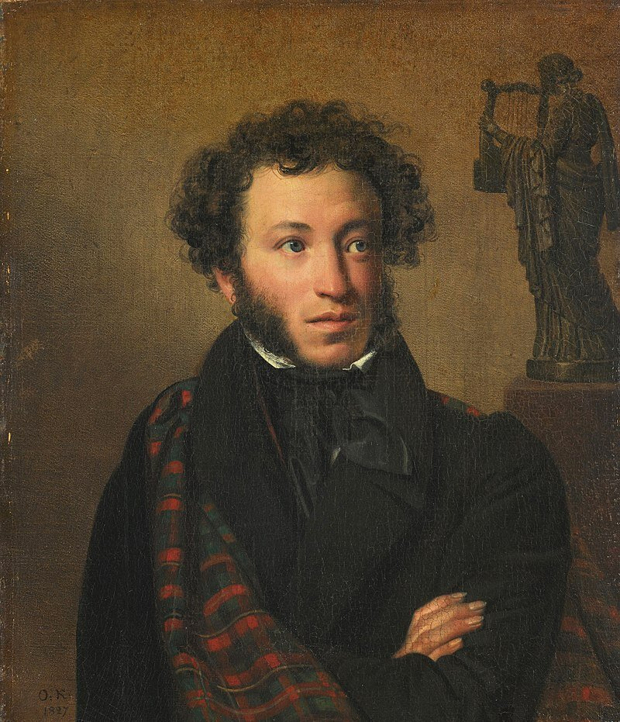
Орест Кипренский. «Портрет А. С. Пушкина», 1827 год,

Slide 3
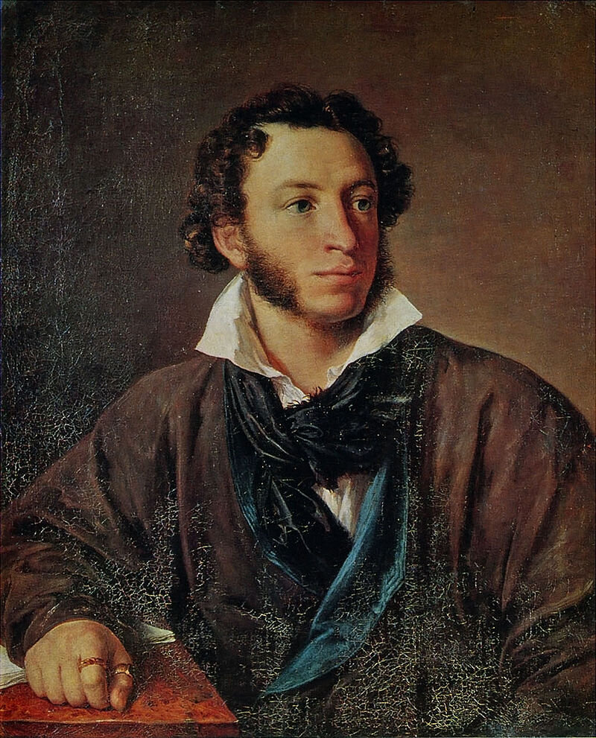
Василий Тропинин. «Портрет А. С. Пушкина», 1827 год,

Slide 4
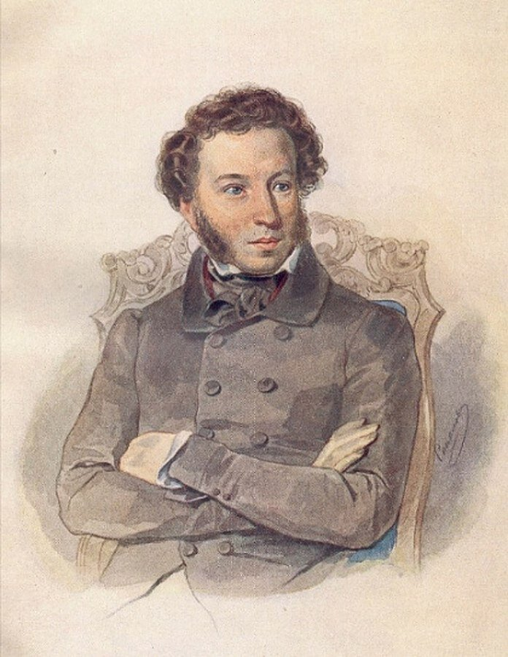
Петр Соколов. «Портрет А. С. Пушкина», 1836 год,

Slide 5
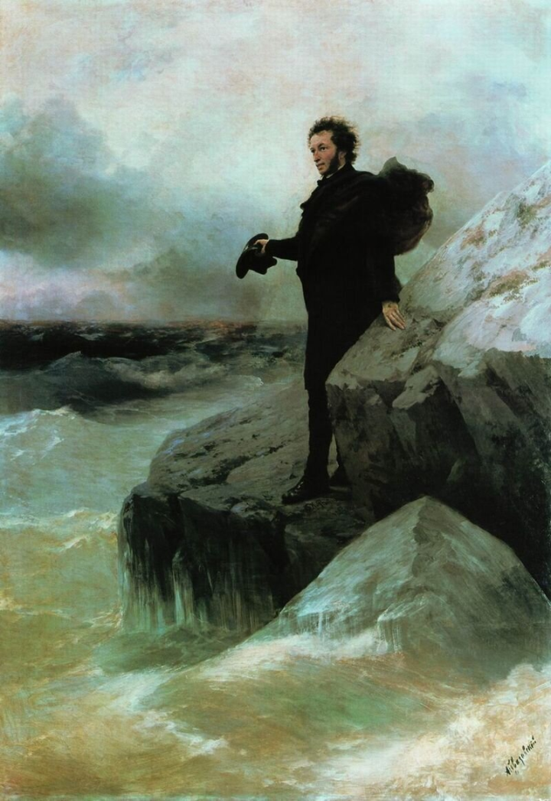
Иван Айвазовский, Илья Репин. «Прощание Пушкина с Черным морем», 1877 год

Slide 6
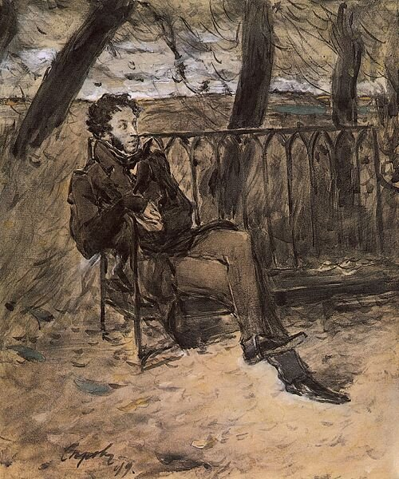
Валентин Серов.
«Портрет А. С. Пушкина», 1899 год,

Slide 7
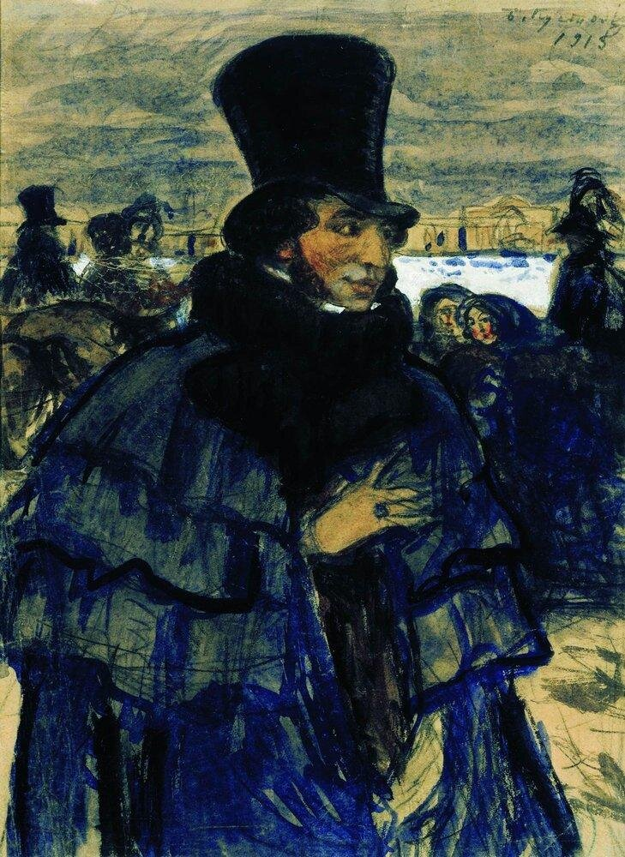
Борис Кустодиев. «А. С. Пушкин на набережной Невы», 1915 год,

Slide 8
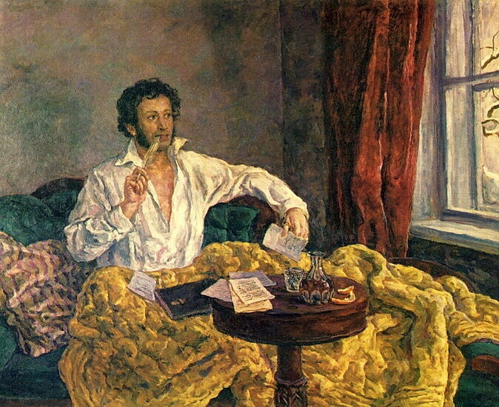
Петр Кончаловский. «Пушкин в Михайловском», 1940 год

Slide 9
Спасибо за внимание!

